Slide 1

QCサークル愛知地区 教材
幹事研修会 教材
課題達成の進め方
【第3版】
ＱＣサークル東海支部愛知地区
活性化委員会 幹事ＷＧ
Notes:
みなさん、こんにちは。
みなさんが、審査・講評される事例には、課題たっせい型QCストーリーを使用しているものも出てくると思います。
そこで、課題たっせい型QCストーリーについて解説させていただきます。

Slide 2
目的
研修会の講師や発表会の審査員として
自信をもって発言できるようになること
目標
課題達成型QCストーリーの考え方の理解
Notes:
この講義は、これまでQCサークル活動を経験されていたかたを対象に、
研修会や勉強会の講師として、また発表大会の審査員として、自信をもって発言できるようになることを目的としています。
目標は、課題たっせい型QCストーリーの考え方を理解することですす。

Slide 3
目次
１．QC的ものの見方・考え方
２．レベルに応じた問題解決
３．QCストーリーとは
４．QCストーリーの使い分け
５．QCストーリー3つの型のテーマ例・特徴・留意点
６．問題解決の基本ステップとQCストーリーの比較
７．問題と課題の違い
８．課題達成型の手順（要点）
９．課題達成のステップ
Notes:
本日の内容です。
まず、QC的ものの見方・考え方について、復習します。
次に、レベルに応じた問題解決について説明し、QCストーリーの定義と、3つの型のQCストーリーとそれぞれの基本ステップについて説明します。
そして、問題と課題の違いについて、説明します。
最後に、課題たっせい型の要点を紹介した上で、実際に課題たっせいのステップについて、詳細に解説しますー。

Slide 4
１．ＱＣ的ものの見方・考え方
1/24
・品質第一主義 ：品質でのミスは信頼回復に時間がかかる
・後工程はお客様：働く仲間もお客様（工程の連鎖）
・管理サイクルを回す：Ｐ(計画)･Ｄ(実施)･Ｃ(確認)･Ａ(処置)
Ｓ(標準)･Ｄ(実施)･Ｃ(確認)･Ａ(処置)
・事実に基づく管理：現場･現物･現実をよく観て、データで判断
・プロセス管理 ：良い結果が得られるように、仕事のやり方、
仕組みを改善する
・重点指向 ：限られた資源の中で実行するには重点を絞る
・標準化 ：常に目的・目標を達成するための方法を決める
・ばらつき管理 ：ばらつく事を前提に規格範囲内で管理する
・源流管理 ：元を正す
・継続的改善 ：改善を止めたら抜かれる
・全員参加（画）：参加できない理由はいくらでもいえる
参画する方法はそれ以上にある
Notes:
１．QC的ものの見方・考え方について、代表的なものを記載します。
一つひとつ詳しく解説しませんが、みなさんが、研修会で教える立場だったり、発表大会の審査をする場合には、このことを頭に入れて、指導してあげてください。
また、他にも、次のことを注意してください。
・事実に基づく管理では、物事の判断をする際に、KKD（経験・勘・度胸）に頼っていないか。事実に基づいて判断しているか。
・プロセス管理では、結果オーライではなく、その過程をよく評価し、改善しているか。
・源流管理では、発表事例の審査の際に、元を正せば不良が削減できるのに、あと工程で、不良流出防止の対策をおこなっていないか、などです。

Slide 5
２．レベルに応じた問題解決
2/24
ＳＱＣ
体系的アプローチが必要
ＱＣストーリー
１
みんなでよーく考えれば 直ぐに解決
２９
みんなで考える機会づくりが重要
ちょっと考えれば 直ぐに解決
３００
ＪＤＩ (Just Do It)
改善に対する雰囲気づくりが重要
Notes:
２．レベルに応じた問題解決について説明します。
これは、労働災害における経験則の一つであるハインリッヒの法則を表しています。
下の方に隠れている300個の問題は、すぐに解決できることなので、わざわざQCサークルで取り上げるまでもなく、すぐに解決してください。ただ、ほかの人の問題であっても、自分事として取り上げて積極的に取り組む姿勢は必要です。
その上に潜む29個の問題は、軽微な問題であり、ある程度みんなで力を合わせて解決する必要はあるが、KKDでみんなで話し合って解決できるレベルのもので、そう判断できるなら、わざわざQCサークルで取り上げるまでもなく、みんなで考える場を作って、すぐに解決してください。
その上に潜む1個が重要な問題であり、SQCや問題解決ストーリー、課題達成ストーリーに従って、体系的なアプローチで解決する必要があります。
みなさんの周りのサークルで、取り上げているテーマが下の方の300個にあたるようなイージーな問題、あるいはその上に潜む29個の軽微な問題だと思ったら、指摘してあげてください。
逆にDゾーンレベルのサークルが、職制レベルが解決すべき職場の重要問題を解決しようとしていないか。
サークルの実力に見合ったレベルのテーマを選ぶよう指導してあげる必要があります。

Slide 6
３．ＱＣストーリーとは
3/24
「ＱＣ（品質管理）の問題解決活動をどのようにまとめるかという発表や
報告のための１つの方式」である。
はじめに
１．会社・職場の概要
・ＱＣサークル紹介
２．工程の概要
・サークルの紹介
３．テーマの選定（理由）
４．現状の把握と目標の設定
５．活動計画の作成
６．要因の解析
７．対策の検討と実施
８．効果の確認
９．標準化と管理の定着
１０．反省と今後の進め方（課題）
ポイント
ＱＣストーリー
①問題解決を進める
手順
②活動をまとめる手順
③活動プロセスと成果を
示す手順
ＱＣサークル活動に欠かせない「定石」として幅広く定着
問題解決の基本ステップ
Notes:
３．QCストーリーについて、説明します。
「QCストーリー」と「問題解決の基本ステップ」の違いは、記載の通りです。
「QCストーリー」というのは、問題解決の基本ステップの前後に、いくつかの説明を付け加えたものです。
最初に、会社・職場・工程などの概要の説明があります。
その中でサークルの紹介があり、サークルの特徴、サークルのレベル把握などの説明がされます。
ここで、サークルの強いところ・弱いところの説明があり、強みを生かして改善する説明と、弱みをテーマ解決を通して強くしていったという説明があるのが、一般的です。
QCサークル活動というのは、人材育成と明るい職場作りのための活動であり、職場の方針管理と同じようにPDCAサイクルを回す必要があるので、覚えておいてください。

Slide 7
４．ＱＣストーリーの使い分け
4/24
経験のない仕事
取り組むテーマの
対象は？
従来からの仕事
過去に経験した
問題の繰り返し
目的は？
失敗の防止
過去に経験の
ある問題か？
原因や対策の
見当つかない
過去に経験の
ない問題
原因や対策が
見えているか？
原因や対策が
見えている
課題達成型
施策実行型
問題解決型
課題達成型
・見えにくい新たに課す問題（課題）
・ありたい姿を目指す
・良さの追求
施策実行型
・目に見える問題
・対策が見えている
・対策優先
問題解決型
・目に見える問題
・あるべき姿を目指す
・悪さの追及
※
※原因や対策が判っているのに、なぜ手を打ってこなかったのか？
そうならないよう、未然防止への活動に発展させることが望まれます
未然防止型
出典：中條武志．『こんなにやさしい未然防止型QCストーリー』．日科技連出版．2018年、111p
※山田佳明、須加尾政一、高木美作恵．『課題達成型QCストーリーの基本と活用』．日科技連出版．2022年、25p
Notes:
４．QCストーリーの使い分けについては、このフローチャートに従って選択してください。
取り組むテーマについて、経験があるのかどうかで分岐しますが、簡単に言うと、そのテーマが問題か課題かを判断できていれば、いいです。
問題と課題の区別については、次ページ以降で解説します。
また、対策の見通しが立っている場合には、施策実行型で進めます。
これは、先ほど説明したように、みんなで考えればすぐに解決できるレベルのテーマだと考えてくれればいいです。

Slide 8
５．ＱＣストーリー３つの型のテーマ例・特徴・留意点
5/24
型 | テーマ例 | 特徴 | 留意点
問題解決型 | ・ムダの低減 ・製品のばらつき低減 ・頻発停止の低減 ・不良品発生件数の低減 ・処理遅延件数の低減 ・作業ミス低減 ・調剤ミスの撲滅 ・ファイル保存量の低減 | 職場で発生している悪さの原因を追究し、対策を導く取組み ほとんどの問題は問題解決型で解決できる | 真の要因をつきとめるための検証が大切 テーマ名が対策そのものになっていると、新たな視点での対策は望めない
施策実行型 |  | 要因、対策が見えているとすぐに対策を実施できるので、改善のスピードアップ化が図れる | 要因と対策がわかったつもりになって、的外れな対策になることがあるので、現状把握でしっかり確認しておくことが大切 「活動時間が取れないので施策実行型で早く終わりたいな」はご法度
課題達成型 | ・お客様満足度の向上 ・お客様ニーズの実現 ・製造ラインの合理化 ・販売力の向上 ・生産性の大幅な向上 ・業務改善 | 上位方針や会社経営方針を受けての取組み 現状を大きく打破するテーマに活用できる | 目標を達成できる対策を見出せないことがある 「問題解決型」と比較すると解決に時間がかかることが多い
*参考資料 みんなと改善 ＱＣサークル2011年８月号 №601
Notes:
５．QCストーリーの3つの型のテーマ例・特徴・留意点について。
ここで注意していただきたいことは、ほとんどの問題は、問題解決型で解決できるということです。
そのため、まずは基本である「問題解決型」を理解することが大切です。
一方、課題達成型の特徴としては、上位方針や会社方針を受けた上での現状を大きく打破するテーマに活用されることが多いです。

Slide 9
６．問題解決の基本ｽﾃｯﾌﾟとQCストーリーの比較
6/24
問題解決型
課題達成型
（基本ｽﾃｯﾌﾟ追従表記） （従来表記）
施策実行型
問題解決の
基本ステップ
目的の明確化
（手順①）
テーマの選定
（手順①）
テーマの選定
（手順①）
テーマの選定
（手順①）
テーマの選定
現状把握と
目標設定
（手順②）
現状の把握と目標設定
（手順② ）
現状の把握と目標設定
（手順② ）
攻め所と目標設定
（手順②）
現状把握と
対策のねらい所
目標設定
注）活動計画作成時期は現状把握前、対策検討後など、 状況に合わせて使い分けられている
スケジュールの作成
（手順③）
活動計画の作成
（手順③ ）
活動計画の作成
要因の究明
（因果関係の究明）
（手順④）
要因の解析
（あるべき姿と
現在の差はなぜ発生？
悪さの要因は？）
（手順④ ）
攻め所明確化
（ありたい姿と現状の差はなぜ発生？攻め所は？）
対策検討と実施
（手順⑤）
対策の検討と実施
（手順⑤ ）
方策の立案
（手順⑥）
成功シナリオの追究
（手順⑦）
成功シナリオの実施
（手順③ ）
方策の立案
（手順④）
成功シナリオの追究
（手順⑤）
成功シナリオの実施
（手順③）
対策の検討と実施
効果確認
（手順⑥）
効果の確認
（手順⑧ ）
効果の確認
（手順⑥ ）
効果の確認
（手順④）
効果の確認
標準化と管理の定着
（手順⑦）
標準化と管理の定着
（手順⑨）
標準化と管理の定着
（手順⑦）
標準化と管理の定着
（手順⑤）
標準化と管理の定着
Notes:
６．問題解決の基本ステップとQCストーリーの比較について、説明します。
課題たっせい型ストーリーと問題解決型ストーリーを比較した場合、大きく変わってくる部分が、要因解析の部分になります。
問題解決の場合は悪さを解析する必要がありますが、課題達成の場合は、この課題を達成するための攻めどころを明確に洗い出す必要があります。
この詳細のステップは後程、詳しくご説明させていただきます。
9

Slide 10
7．問題と課題の違い
7/24
７－１．問題解決とは
解決
する
問題
を、
製品､サービス､仕事の「あるべき姿｣と｢現状｣との間に差が生じる
「あるべき姿｣と｢現状｣との間に生じる差を解消する
Notes:
７．問題と課題の違いについて、説明します。
職場として到達していないといけない、あるべき姿に達していなければ、問題となります。
図を見てください。
月に200個生産するのがあるべき姿とします。
赤い破線で示しています。
しかし、月の生産量である緑の棒グラフは、赤い破線には達していません。
つまり、問題ということです。
下の図が、緑の棒グラフと赤い破線が重なっているので、問題が解決された状態です。
しかし、テーマによって、このあるべき姿が明確になっておらず、問題と課題の区別がつかないケースがあります。
特にジギ・販売・サービス部門では、そのような傾向がよくあります。
そんな場合には、あるべき姿を数値で設定する必要があります。
例えば、あるべき姿がミスなきこと、とするならば、1ヶ月のミスの件数をゼロにするだとか、数値化するようにしてください。

Slide 11
7．問題と課題の違い
8/24
７－２．課題達成とは
課題
を、
する
達成
今、問題が発生していなくても、甘んじず
意識的に問題をつくる・設定する
成し遂げる
Notes:
次に、課題について説明します。
職場として、新たなミッションが与えられた際、それをありたい姿とすると、現状とありたい姿の差が課題となります。
上の図が、月に200個生産する現状とします。
下の図のように、4月から月に400個生産できる能力にアップしたい。この差が課題となります。
このようなことをQCサークル活動で対応しようといった際に、課題達成型で取り組むことがあります。
よく例えられるのが100m走で、男子平均12秒とした場合、13秒の人が12秒にするのが問題解決。
すでに12秒の人が、大会に出場するために、11秒にするのが課題達成となります。

Slide 12
7．問題と課題の違い
9/24
７－３．問題解決型と課題達成型の特徴の違い
問題解決型 | 課題達成型
既に発生している問題（あるべき姿との差）の原因を探り、真犯人を見つけ、対策（あるべき姿に戻す）する | 課題（意図的につくる問題や設定する問題）から『ありたい姿』を設定し、そこへ辿り着く最適策を生み出し、成し遂げる
真
犯
成し遂げるぞ！
課題
人
問題
問題
問題
だ
問題
問題
問題
問題
あるべき姿に戻そう
【 ここで注意！ 】
課題達成型ＱＣストーリーを安易に使うのはやめましょう！
１．上司にテーマを与えられたから・・・
２．解析ができないから・・・
が、｢課題達成｣ではありません。あくまでテーマの内容が、
≪問題なのか？ 課題なのか？≫で使い分けてください
Notes:
これまでの内容をまとめると、このようになります。
問題解決型は、すでに発生している問題の原因を探り、真犯人を見つけ、対策することで、あるべき姿に戻すことです。
課題達成型は、意図的に作る問題や設定する問題、つまり課題から、ありたい姿を設定し、そこへたどり着く最適解を生み出し、成し遂げることです。
大事なのは、きいろの箱に記載してあるように、課題達成型を安易に使うのはよくありません。
職場で指導する場合に、このような誤ったストーリーの使い分けをしていないかをよくチェックしてください。
一番いけないのが、すでに対策までできていることを、後付けで課題達成型を使って、発表することです。

Slide 13
8．課題達成型の手順（要点）
10/24
①テーマの選定
職場の問題点をつかみ、テーマを決める
②現状の把握と目標設定
・５ゲン（現場・現物・現実＋原理・原則）主義で事実をつかむ
・達成したい目標を決める
③活動計画の作成
いつまでにどうするか計画し、役割分担を決める
ありたい姿と現在の姿のギャップを明確にして、どこを重点にして
方策案を検討していくのか”攻め所” を決める
④攻め所明確化
⑤方策の立案
攻め所に焦点を当て、目標達成可能と思われる
方策案（アイデア）をたくさん出す
⑥成功シナリオの追究
⑦成功シナリオの実施
方策を実現させるシナリオを具体的に検討して、
障害・悪影響を排除の上、成功シナリオを実施する
⑧効果の確認
シナリオ実施後の結果を調べ、効果の有無を確認する
⑨標準化と管理の定着
効果が元に戻らないように、効果のあったシナリオの維持・
管理する方法を検討・実施し、効果の維持を確認する
･今回の活動を反省し残された問題を整理する
･反省や残された問題点を今後の活動に活かす
⑩反省と今後の対応
「良さ」を追求して、ありたい姿を実現する活動 (方策追究型)
Notes:
８．課題達成型の手順を示します。
青く示している部分が、問題解決型と大きく変わってくる部分です。
、マル4.攻めどころ明確化
、マル5.方策の立案
、マル6.成功シナリオの追究
、マル7.成功シナリオの実施、、、。
次から、各ステップの説明をおこないます。

Slide 14
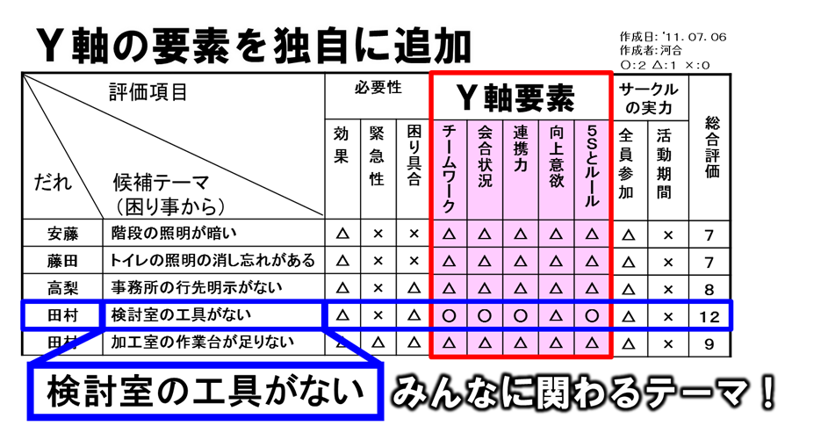

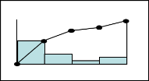
９．課題達成のステップ
11/24
基本ステップ
1)問題・課題の洗い出し
・お客様からの新たな要望や社内外の環境変化をつかまえた課題
◆SWOT分析等を用いて導かれた課題 ※SWOT(S:強み、W:弱み、O:機会、T:脅威)
・今後、気になること、予想されること、将来ありたい姿などから見つける
・現状の水準に満足せず、さらに高い水準に持っていきたいことから見つける
①テーマの選定
【手順】
2)問題・課題の絞り込み
・問題・課題を整理・評価し絞り込む
⇒【改善の必要性】
重要度、緊急度、期待効果 etc.
⇒【サークルの力量向上】
全員参加、能力 etc.
・上司にも意見を求め、最終的には
合議で決める
1)問題・課題の洗い出し
2)問題・課題の絞り込み
3)取り組む必要性の明確化
3)取り組む必要性の明確化
絞り込んだ問題・課題(取り組む問題・課題の候補)
【ポイント】
把握した事実 ・ データをＱＣ手法(グラフ、パレート図など)を使って整理し、必要性がどの程度あるかを明確にする(現状把握)
現在までの状況や近い将来の見込みから、必要性がどの程度あるかを明確にする
取り組む必要性について、状況を事実・データで把握する
現在までの
状況は
近い将来の
見込みは
上位方針の
状況は
・・・・・
前後工程から
の要求は
4)ＱＣストーリーの選択
QC手法などで、把握した状況を整理し明確にする
・・・・・
5)テーマ名の決定
取り組む必要性を全員で確認し、取り組む問題あるいは課題を決定する
Notes:
９．課題達成のステップを説明します。
マル1.テーマの選定については、この5つのステップで実施します。
問題・課題の洗い出しは、お客様からの要望や上位方針などから見つけます。
この時、SWOT分析を使う場合もあります。
次に、問題・課題の絞り込みは、マトリクス図を用い、候補となる課題が、
どれだけ重要なのかを、改善の必要性や、サークルの力量向上等を見据え、優先順位付けし、2から3テーマに絞りこみます。
絞り込まれた課題が、現在どの程度重要なのかをデータで把握し、まとめ、メンバー全員で共有し、活動課題を決定します。
この際、上司にも意見を求め、合議の上、決定します。

Slide 15
クロスSWOT分析(例)
12/24
ある地方のPC製造・
販売の企業の例
内 部 環 境
（目的）PC販売数倍増 営業力の強化 | 強み-Strength- ・小規模企業のため判断 が早い ・蓄積された技術力 ・Web対応力が高い | 弱み-Weakness- ・会社規模が小さい ・優秀な社員への人件費 ・教育や研修制度が弱い ・HPのきれいさ ・PCデザインが古い
機会-Opportunity- ・コロナ禍での業務変化 リモートワーク増加 会議のWeb化 ・PCの需要の増大 | 強み×機会 ・Webに必要な機能を 短期間で実装できる ・HD⇒SSDによる 高速処理が可能 | 弱み×機会 ・少数精鋭で高利益率の 作業ができる ・優秀な社員個々の知見 を共有できていない
脅威-Threat- ・大規模企業による PC価格破壊 ・質を度外視した サービス | 強み×脅威 ・求められるサービスの 発信（Web等） ・実績ベースの業務内容 紹介 | 弱み×脅威 ・大企業による過剰な 価格競争 ・PC機能の説明が 正しくできる社員の減少
外 部 環 境
Notes:
問題点の洗い出しの際に説明した、SWOT分析の例が、こちらになります。
今回この説明の中では、ある地方の弱小のPC製造メーカーという設定です。
一部の優秀な社員により開発されたPCは、外観は古くさいが、現在のWeb等への対応については、
他の企業の上位機種に引けを取らない。
しかし、なかなか販売数が伸びていないメーカーという設定です。
企業の内部環境の強みは、
企業が小さいため、判断が早く、蓄積された技術力が高い。
一方、弱みは、優秀な社員への人件費が出せず、転職率が高い。教育研修制度が無く、個人のノウハウでやっている。
外部環境として、機会と脅威を記入したうえで、強み・機会、弱み・機会、強み・脅威、弱み・脅威についてまとめます。
この中から、課題を吸い上げても良いし、「攻めどころの明確化」の際にも役立ちます。

Slide 16
９．課題達成のステップ
13/24
基本ステップ
4)ＱＣストーリーの選択
ステップ３の「取り組む必要性の明確化」で明確にした内容や状況などから判断する
①テーマの選定
取り組むテーマ
の対象は？
【手順】
今までに経験のない仕事
従来から行って
きた仕事
取り組むテーマに
関する改善活動は？
1)問題・課題の洗い出し
今までにかなり改善活動
を実施している
今までにあまり
実施してきていない
問題解決型ＱＣストーリーを選択する
課題達成型ＱＣストーリーを選択する
2)問題・課題の絞り込み
ＱＣストーリー選定手順（参考）
5)テーマ名の決定
3)取り組む必要性の明確化
自分たちが解決したいことを
具体的に分かりやすく表現する
【テーマ名のつけ方のポイント】
「どんな活動がしたいのか、活動の目的は何か」がわかるように“何を、どうする” で表現する。
テーマ名が大きすぎたり、抽象的な場合は、サブテーマで補足する。
テーマ名に方策 ・ 手段を入れると、それにとらわれて、効果のあるいろいろな方策のアイデアを出せないおそれがある。ただし、施策実行型ではこの限りではない。
4)ＱＣストーリーの選択
5)テーマ名の決定
Notes:
続いてQCストーリーの選択ですが、フロー図にもありますように、今回のテーマの内容が、今までに経験のない仕事なのか、
従来からおこなってきた仕事なのかをしっかり確認して、どのストーリーで活動をするのかを決定します。
その後、テーマ名の決定を行いますが、その際には、
・活動の目的が何かわかるように、「何をどうする」というように表現してください。
・テーマ名がおおきすぎたり、抽象的すぎる場合は、サブテーマで補足してください。
サブテーマがあると、メンバーのモチベーションがあがるかもしれませんし、発表を聞いている人に対して、興味をもってもらえるかもしれません。
どういうサブテーマが魅力的かは、色々な発表大会の報文集を参考にしてください。
・注意する点としては、テーマ名に方策・手段を入れないようにしてください。この後の活動で、アイデア出しの際に、出にくくなってしまいます。

Slide 17
９．課題達成のステップ
14/24
基本ステップ
+
1)現在の姿を明確にする
・５ゲン（現場・現物・現実＋原理・原則）主義で事実をつかむ
・現存するデータを様々な観点で層別し、知りたい情報を整理する
（QC的ものの見方・考え方の 「事実に基づく管理」 に該当）
②現状の把握と
目標設定
【手順】
2)特性のありたい姿などから目標の三要素
（何を、どれだけ、いつまでに）を明確にして、目標を設定する
・目標の設定根拠や設定までの過程を明確にしておく
1)現状の把握
【ポイント】
サークルの実力よりも、少し背伸びした挑戦意欲のわく目標とする
攻め所そのものや手段は、目標ではない
予想効果を可能な限り明らかにする
目標値が数値で表しにくい場合は、代用特性を見つけたり、数値化の工夫をする
2)目標の設定
× | 良くない例： | 「訪問販売でPC販売数を拡大する」
○ | 良 い 例： | 「PCの販売数を○月○日までに4倍にする」
ありたい姿
ギャップ
攻め所の候補Ａ
攻め所の候補Ｂ
攻め所の候補Ｃ
・・・・・
攻め所
目 標
現在の姿
ギャップ、攻め所と目標の関係図
Notes:
マル2.現状の把握と目標の設定は、この2つのステップになります。
現状の姿を明確にするために、問題・課題の絞り込みや、必要性の明確化の時に、使用したデータをもとにして、5ゲン主義で詳細を把握します。
特性のありたい姿などから、目標の三要素（何を、どれだけ、いつまでに）を明確にして、目標を設定します。
良くない例のように、攻めどころそのものや、手段は目標にはなりません。

Slide 18
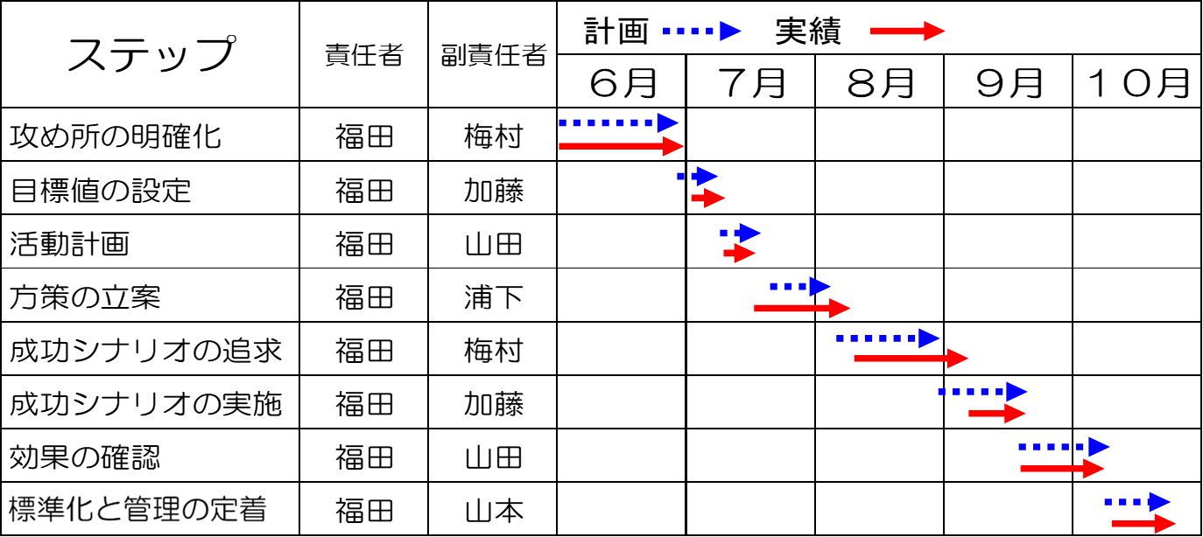
９．課題達成のステップ
15/24
基本ステップ
１) 活動計画
③活動計画の作成
・活動計画の作成時期は、問題によって、手順「テーマ選定」、「攻め所と目標設定」、
「活動計画の作成」が入れ替わる場合もある。
・成功シナリオの追究後に詳細計画を追加するなど、状況に合わせて使い分けられている。
【手順】
【ポイント】
あらかじめわかっている業務繁忙期には、活動頻度を考慮する
全員が何らかの役割を担い、具体的に何をするのか決めておく
活動の手順ごとに役割分担を決め、所属長のアドバイスを受ける
活動の都度、（特にサークル会合時には）スケジュールを確認し、管理する
計画と実績が大幅にずれた時は、対策を講じる
1)活動計画
活動計画（課題達成型の例）
：計画
：実績 （実施後記入）
Notes:
マル3.活動計画の作成ですが、計画の作成タイミングは、取り上げる課題によって、
『テーマ選定』『攻めどころと目標設定』『活動計画の作成』が、入れ替わる場合もあります。
また、『成功シナリオの追究』後に、詳細計画を追加するなど、状況に合わせて使い分けをおこなっても良いです。
また、計画を立てる際のポイントとしては、
・業務が忙しい時期は、活動頻度を考慮する。
・全員が何らかの役割を担うようにする。
・活動の手順毎に、役割分担を決め、所属長のアドバイスを受ける。
・活動の都度、スケジュールを確認し、管理をする。
・実績が大幅にずれた場合は、対策を講じる。
ようにしましょう。

Slide 19
９．課題達成のステップ
16/24
基本ステップ
+
課題を効果的・効率的に達成するためには、攻め所(着眼点)を探し、それをもとに方策を重点的に検討していくことが大切です。
ここでは、方策の立案の前段階として、取り上げた課題(テーマ)についての「ありたい姿」と「現在の姿」を明確にし、そのギャップから攻め所(着眼点)を明確にします。
④攻め所明確化
【手順】
1)攻め所（着眼点）の明確化
1)攻め所明確化
どこに重点をおき、方策案を検討していくかの「攻め所」（着眼点）を明確にするために
「攻め所選定シート」を用います
【ポイント】
①テーマの目的とする特性を定める
②テーマの目的とする特性のありたい姿を設定にする
③ありたい姿に対して現在の姿を把握する
④前提条件を明確にする
⑤ありたい姿と現在の姿とのギャップと攻め所（着眼点）を明確にする
⑥「攻め所選定シート」にまとめる
Notes:
マル4.攻めどころの明確化です。
ここからが、課題たっせい型の特徴ともいえるステップになります。
テーマの「ありたい姿」と「現在の姿」を明確にし、そのギャップを埋めるため、どのような攻めどころがあるか、「攻めどころ選定シート」を記入します。

Slide 20
攻め所選定シート(例)
注3 前提条件は上司に相談し、変更可能かも確認する
17/24
クリックすると、文字と音声が出ます
注1 可能なかぎり数値データで表現する
前提条件:増員不可
特性・項目 |  | ありたい姿 | 現在の姿 | ギャップ | 攻め所 （着眼点） | 評価項目 (期待効果) | 採否
PC販売台数 |  | 120台/月 | 30台/月 | 90台/月 | ― | ― | ―
特性を実現させるための項目 | パソコン （ソフト） | 使いやすい ソフト | 使いにくい ソフトである | 機能が少ない | 多機能機種に変える | お客様からの アンケート結果 | ×
 | 人員 （販売人員） | 補充なし (退職者1名) | 4名 | 1名 | 前提条件 | ― | ×
 | パソコン (ハード) | PCの処理スピードを上げたい(2.53GHz) | CPU：1.06GHz | 1.47 | ハードの種類を変える | お客様からの アンケート結果 | ○
 | 販売方法 （販売店） | 30台/店舗 | 5台/店舗 | 25台/店舗 | 販売方法の 変更 | 店舗当たりの 売上台数 | ◎
注2 現在の姿は、事実をしっかり掴む(問題解決の現状把握と同じ)
「新規業務」の場合は、類似業務を考慮に入れて把握します
注4 一般的に4M(人・機械・材料・方法)、環境等で調査項目を決める(手段系項目)
注5 言語データのギャップは「マイナス表現」にする
注6 攻め所は、改善の着眼点を表示するので、方策(案)ではない。(大括りな表現でよい)
採否:○は、方策の立案へ続く
Notes:
攻めどころ選定シートの例になります。
マトリクス表の一段目に、今回の課題となる「PC販売台数」、ありたい姿として「月当たり120台」、現在の姿「月当たり30台」、ギャップ「月当たり90台」を目標にした場合、どのような、攻めどころがあるのかを検討していきます。
マウスをクリックしてください。
・ありたい姿については、可能な限り数値データで表現します。
マウスをクリックしてください。
・現在の姿は、事実をしっかり掴みます。
そして、「新規業務」の場合は、類似業務を考慮に入れて把握します。
マウスをクリックしてください。
・前提条件は、上司に相談し、変更可能なのかも確認をします。
マウスをクリックしてください。
・特性を実現させるための項目としては、一般的には、４M、および環境で、調査項目を決めます。
マウスをクリックしてください。
・ギャップに関し、言語データで表す場合には、マイナス表現にします。
マウスをクリックしてください。
・攻めどころは、改善の着眼点を表示するので、方策案ではなく、大括りな表現で良いです。
マウスをクリックしてください。

Slide 21
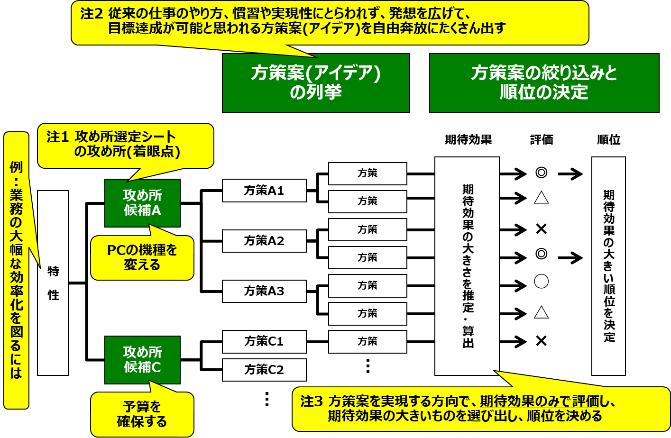
９．課題達成のステップ
18/24
基本ステップ
1)方策案（アイデア）の列挙
・攻め所（着眼点）に焦点をあて、目標達成可能と思われる方策案(アイデア)
をたくさん出す。
2)方策案の絞り込み
・出された方策案から、目標との関連性を見て、
実現性にとらわれずに期待効果の大きいものを選び出す。
・選び出された方策について、期待効果の高い順に順位を定める。
⑤方策の立案
【手順】
1)方策案(アイデア)
の列挙
方策案（アイデア）の列挙と絞り込み（例）
2)方策案の絞り込み
例…PC販売台数の拡大
販売方法を
変更する
ハードの種類を
変える
Notes:
マル5.方策の立案は、
1）方策の列挙と、2）方策の絞り込みを行います。
・方策の列挙では、
先ほどまとめた攻めどころ選定シートの、攻めどころ（着眼点）に焦点をあて、目標達成が可能と思われる方策案（アイデア）をたくさん出します。
メンバーの皆さんに付箋をお渡しし、思いつくアイデアを数多く出してもらうのが良いでしょう。
また、ブレーンストーミングをするのも良いです。その際は、どんな方策案でも批判せず、提出してもらってください。
・方策の絞り込みでは、
出された方策案から、目標との関連性を見て、実現性にとらわれずに、期待度の大きいものを選び出してください。
系統図を用いて、方策案の絞り込みを実施していきます。

Slide 22
方策案の絞り込み（例）
19/24
  ＱＣサークルのための課題達成型ＱＣストーリー（改訂第３版）Ｐ46より抜粋
項目 | 攻め所 | 方策案 |  | 期待効果 | 採否 | 順位
販売方法 | 販売店が売りたく なる方法にする | 販売店のメリット を大きくする | 販売マージンを 他社より大きくする | 月50台以上 の増加を期待 | 採用 | ２
 |  |  | ……… | ……… | 不採用 | －
 |  | 優良販売店表彰制度を導入する |  | ……… | 不採用 | ４
 | 多量購入者を 開拓する | 用途の大きい企業を調査し売込む | 訪問し調査販売する | 月60台増 を期待 | 採用 | １
 |  |  | ……… | ……… | 採用 | ３
採否:採用は、成功シナリオの追究へ続く
採否:採用は、成功シナリオの追究へ続く
Notes:
方策案の絞り込みの例になります。
ここでは、攻めどころから、販売方法の部分を抜き出した、方策案の絞り込みになります。
攻めどころで他の項目についても同じように、方策案の絞り込み作業を実施していきます。

Slide 23
９．課題達成のステップ
20/24
基本ステップ
選び出した方策の具体的な検討と、実施上の障害・悪影響を予測し、回避策を検討後、目標を達成できるシナリオを選定する
成功シナリオの実行計画を立てて、実施する
⑥成功シナリオの追究
１) シナリオの検討
①期待効果の大きい順位の方策から具体的なシナリオを検討する
②職場環境、経営資源（人、物、資金）などの前提条件を考慮して検討する
③上司やスタッフを巻き込んで相談し、検討する
【手順】
2) 期待効果の予測
1)シナリオの検討
①各々のシナリオの効果をできるだけ定量的な数値で予測する
②必要に応じて、シミュレーションの実施・試行・実験などを行い予測する
③予測値と目標値を比較して目標達成の可能性をチェックする
2)期待効果の予測
3) 障害の予測と事前防止策の検討
何とか実現させるシナリオを追究するのが、課題達成型の重要なポイントの一つ
3)障害の予測と
事前防止策の検討
①シナリオの実施によって考えられる障害や悪影響が予測
された場合は、回避策や事前防止策を検討する
②事前防止策がなく、実現が困難な場合は、次順位のシナリオを検討する
4) 成功シナリオの選定
4)成功シナリオの選定
①利害損得や実現性、前提条件などを含めて総合評価する
方策 | シナリオ案 | 期待効果 | 障害・ 悪影響 | 処 置 | 前提条件 | 総合 判定
訪問し調査 販売する | 市街地を決め、訪問 販売を実施する | 月10台増 を期待 | 立ち作業による 疲労蓄積 | 車移動で 披露軽減 | なし | 採用
 | 特別ブースを設置し、 A商品を体験してもらう | 月８台増 /店頭 | なし | ー | 土日のみ | 採用
Notes:
マル6.成功シナリオの追求では、
次の4つのステップで、実施する対策を決定していきます。
1）シナリオの検討では、期待効果の大きいシナリオから、具体的な実施策に落とし込みます。
2）期待効果の予測では、それぞれの実施策で、得られる効果を予測していきます。
3）障害の予測と、事前防止策の検討では、シナリオの実施によって、考えられる障害や、悪影響が予測された場合は、回避策や事前防止策を検討してください。
ここですぐ諦めるのではなく、なんとか実現させる、シナリオを追求するのが、課題達成型の重要なポイントになります。
4）成功シナリオの選定では、1から3で検討した方策の中から、どの方策を、実際に実施するのかを決定していきます。

Slide 24
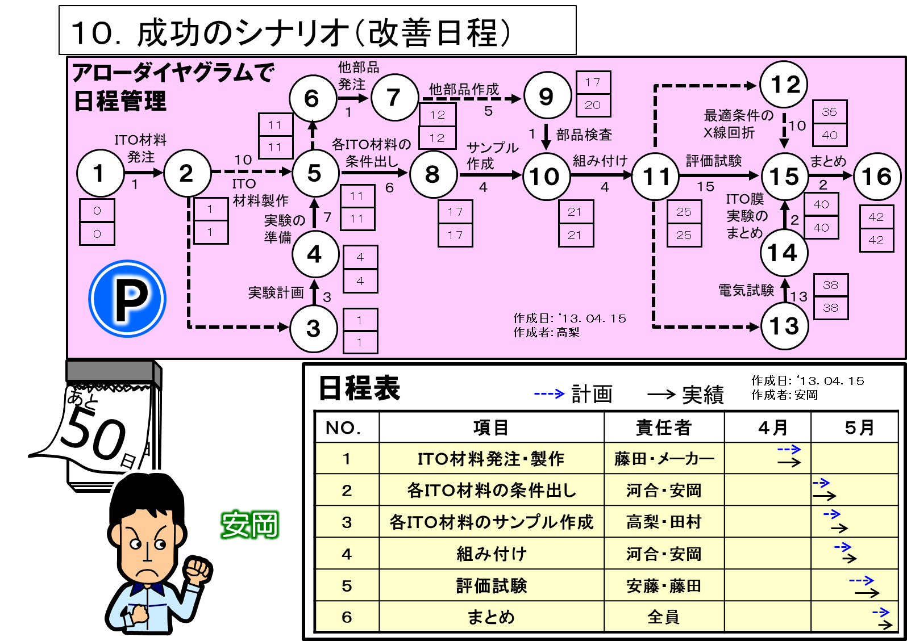
９．課題達成のステップ
21/24
基本ステップ
1) 実行計画の作成
①５Ｗ１Ｈで対策の実行計画を作成する
②効率よく実施できるよう、役割分担する
③上司、他サークル、関係部署の援助も活用する
⑦成功シナリオの実施
2) 実行計画の実施
【手順】
①実行計画通りに粘り強く対策を実施する
②上司、他サークル・関係部署の援助も活用する
1)実行計画の作成
2)実行計画の実施
Notes:
マル7.成功シナリオの実施。
実施することになった方策に対し、実行計画を作成していきます。
・5ダブリュー1エイチで、対策の実行計画を作成してください。
・効率よく実施できるように、役割分担をしてください。
・上司・他サークル、関係部署の援助も、活用してください。
実行計画の実施については、計画通りに、粘り強く対策を実施していきます。
問題解決とは違い、すぐに結果が出ないことが多いので、周りを巻き込み、支援してもらうことが大事です。

Slide 25
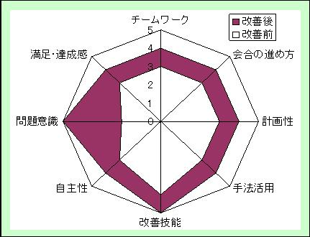
９．課題達成のステップ
22/24
基本ステップ
１) 有形効果を把握する
⑧効果の確認
成功シナリオあるいは対策の実施後、目標に対してどのような結果になったか確認する
【有形効果把握のポイント】
現状の姿を把握した時と同じグラフなどを使い、
同じ尺度（単位、特性）で比較する。
できれば金額に換算して示すとよい。
効果は、可能な限り実施事項ごとに把握する
目標
120
台/月
【手順】
1)有形効果を把握する
2)無形効果を把握する
2)無形効果を把握する
  活動を通して、サークルや個人がどのように成長したのかを自己評価し、確認する
【無形効果把握のポイント】
評価項目と尺度をサークルで決めて把握する
・サークルの成長:チームワーク、役割分担、会合、解決能力など
・個人の成長:QC手法、改善意欲、協調度、固有技術など
②サークルの目標とする成長度と比較し、効果を確認する
③活動の工夫（仕掛け・プロセス）の有効性も確認する
レーダーチャート（例）
Notes:
マル8.効果の確認では、1）有形効果、2）無形効果の両方を把握する必要があります。
有形効果の把握のポイントとしては、
・現状把握の際に使用したグラフと同じ様式のグラフを使いましょう。
・同じ尺度で比較しましょう。
・効果は可能な限り、対策の実施毎に把握しましょう。
無形効果把握のポイントとしては、
・評価項目と、その尺度をサークルで決めて、把握してください。
例えば、サークルの成長であれば、チームワークや解決能力の向上、個人の成長であれば、QC手法、改善意欲、固有技術の向上などがあげられます。
・サークル全体の成長度が、目標とするところまで向上したか。
・今回の活動で、こんな工夫ができたなどを挙げても良いと思います。

Slide 26
９．課題達成のステップ
23/24
基本ステップ
1)標準の設定
⑨標準化と管理の定着
効果のあった成功シナリオあるいは対策について、
維持・管理するためのやり方・しくみを決め、規程・マニュアルなどを制定・改訂する
【標準化のポイント】
誰もが間違いなくできるように「誰が、いつ、どこで、何を、どのように」実施するのか、
さらには、「なぜやるのか」を５Ｗ１Ｈで明確にし、わかりやすく、守りやすい標準にする
②実施時期、あるいは切替え時期を明確にする
③関係部門との連携を図り、上司の承認を得ておく
【手順】
1)標準の設定
2)周知徹底
実施時期、あるいは切替え時期を周知する
実施者が理解し、確実にできるように教育・訓練する
関係者に新しい実施方法を説明し、必要に応じて協力を要請する
2)周知徹底
3)標準の定着
3)標準の定着
標準化の実施状況をチェックする
効果の維持が確認できたら、通常の業務管理に移して実施する
５W1Hで実施
なぜ （目的） | 何を （項目） | 誰が （担当） | どこで （場所） | どのように （方法） | いつ （期間）
標準化 | 展示 レイアウト | リーダー | 店舗 | マニュアル 作成 | △△年〇月11日
教育 | 販促活動 | マネージャー | 社内 | 集合教育 | △△年〇月８日
維持 | 製品知識 | 店長 | 本社 | 定期研修 | △△年〇月15日
Notes:
マル9.標準化と管理の定着については、3つのステップにて実施します。
1）標準の設定。
効果のあった成功シナリオや、対策に対し、維持・管理するための、やり方・しくみを決め、規程・マニュアルを制定・改定します。
標準化のポイントとして、
・誰もが間違いなくできるように、「誰が、いつ、どこで、何を、どのように」実施するのか。
さらには「なぜやるのか」を5ダブリュー1エイチで明確にし、わかりやすく、守りやすい標準を作成してください。
・実施開始時期、切り替え時期を明確にしてください。
・関係部門との連携を図り、上司の承認を得てください。
2）周知徹底。
設定された標準を行うにあたり、
・実施時期、切り替え時期を周知してください。
・実施者が理解し、確実にできるように、教育・訓練を実施してください。
・関係者に、新しい実施方法を説明し、必要に応じて協力を要請してください。
3）標準の定着。
・標準化の実施状況をチェックしてください。
この時、やりにくい内容が無いか、確実にチェックを実施してください。
・効果の維持が確認できたら、通常の業務管理に移してください。

Slide 27
９．課題達成のステップ
24/24
推奨ステップ
１) 活動の反省
計画と実績の差、各手順の進め方、サークル運営の仕方などについて反省し、
良かった点、悪かった点を明確にする
⑩反省と今後の対応
【反省のポイント】
活動計画や目標について、計画と実績の差異を明確にして反省する
各手順の進め方やつながりなどについて振り返る
各手順ごとの進め方や取り組みはうまくいったか
課題達成型ＱＣストーリーの適用は適切だったか
ＱＣ手法などの活用の仕方などは良かったか
サークルの運営の仕方（会合の開き方、役割分担、勉強会など）について反省する
今回の活動で解決できなかった点、やり残した問題・課題などを明らかにする
【手順】
1)活動の反省
2)今後の計画の作成
2)今後の計画の作成
サークル活動のＰＤＣＡを回すため、反省した内容を次回の活動に活かす
解決できなかった点、やり残した問題・課題などの今後の計画を立てる
得られた効果を他職場・他商品などへ水平展開を検討し、実施する
Notes:
マル10.反省と今後の対応。
計画と実績の差、各手順の進め方、サークルの運営の仕方などについて反省し、良かった点、悪かった点を明確にする。
反省のポイントとしては、
・活動計画や目標について、計画と実績の差異を明確にして反省する。
・各手順の進め方や、取り組みはうまくいったか、課題たっせい型QCストーリーの適用は適切だったか。
・QC手法の活用の仕方は良かったか。
・サークルの運営の仕方（会合の開き方、役割分担など）。
・今回の活動で解決できなかった点、やり残した課題などを明らかにする。
今後の計画の作成では、
・反省した内容を、次回に活かすためどうするか。
・やり残した問題を解決するための計画の作成。
・今回得られた効果を、他職場・他商品などへの水平展開を検討し、実施する。
以上のような形で、課題たっせい型ストーリーは構成されています。

Slide 28
本日のおさらい
Notes:
本日の課題たっせい型ストーリーのおさらいになります。

Slide 29
なんで“課題達成型ＱＣストーリー”が必要？
1960～80年代
・右肩上がり（高度経済成長時代）
・欧米先進国追従
１９９３年～
課題達成型ＱＣストーリー
・発想の転換
・創造
・現状打破
1980年後半～1990年前半
・バブルの崩壊
・企業環境の激変
・規制緩和
・グローバルスタンダード
・自己責任
・お手本の無い時代
・潜在的課題の掘り起こしと積極的な解決
Notes:
今、なぜ 課題たっせい型QCストーリーが必要になってきたのかですが、過去の日本経済の状況を見てみると、
まず、1960年代の初めは、日本製品のイメージは『安かろう・悪かろう』というイメージで、
日本中がそれをふっしょくしようと、欧米諸国に追いつけ、追い越せの時代でした。
そこで、QCサークル活動（小集団改善活動）が盛んにおこなわれるようになりました。
その後、1980年ごろになると、日本製品は『品質トラブルが少なく・安い』と評価され、
世界でも、日本のカイゼンは注目をあび、世界中でQC活動が盛んにおこなわれるようになっていきました。
そんな中、1980年代後半、バブル経済の崩壊による企業環境の激変などがあり、
今までの問題解決での改善だけでは、対応できない状況になってきました。
そこで、発想の転換・新たなる創造・現状打破をおこなうため、
課題たっせい型ストーリーが注目を浴びるようになってきました。
又、近年、QCサークル活動と業務との垣根もなくなってきていることも、要因の一つになっています。
例えば、テーマ選定で、上位方針や環境変化を受けるなどのことです。

Slide 30
簡単な課題達成型ＱＣストーリーの選定方法
【スタート】
不具合が発生
しているか？
要因解析が
できるか？
問題解決型
ＱＣ
ストーリー
YES
YES
NO
NO
新規の
業務か？
課題の
先取りか？
NO
魅力的
品質か？
現状
打破か？
再検討
NO
NO
NO
YES
YES
YES
YES
課題達成型ＱＣストーリー
Notes:
課題たっせい型ストーリーを選定する際のフローを、もう一つ紹介させていただきます。
このように、現在不具合が発生しているかいなかによって、課題達成か問題解決か選定することもできます。

Slide 31
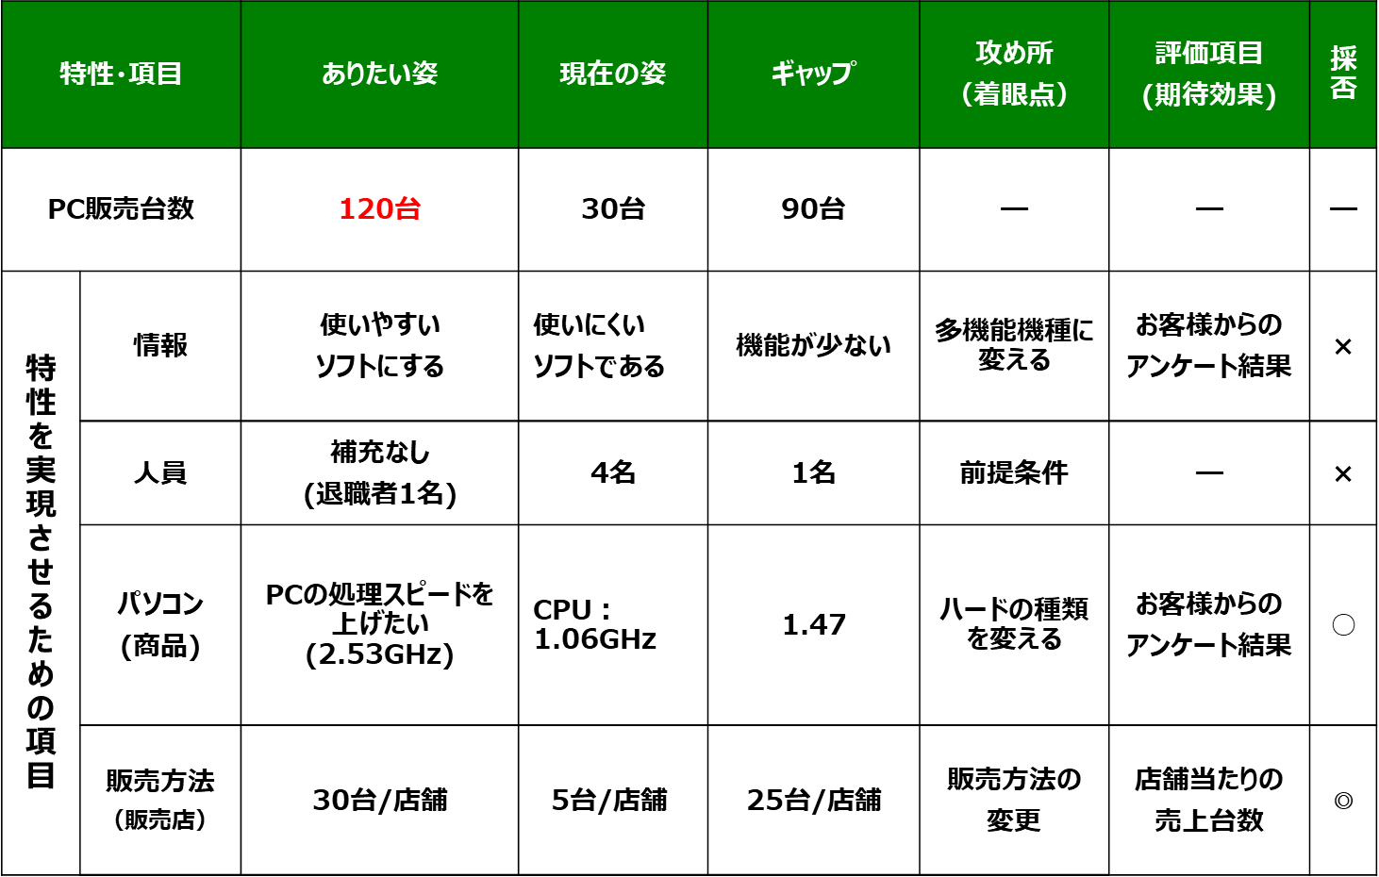
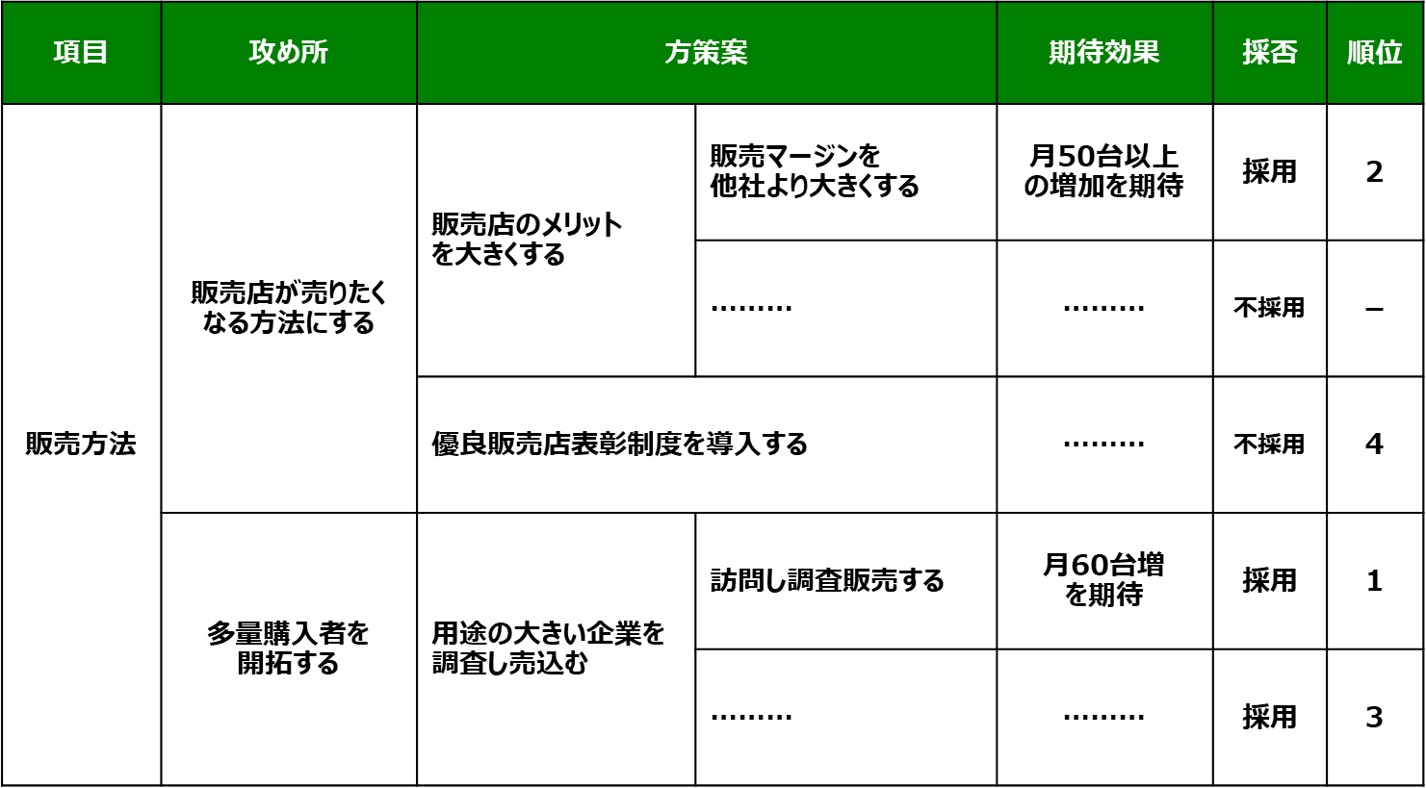
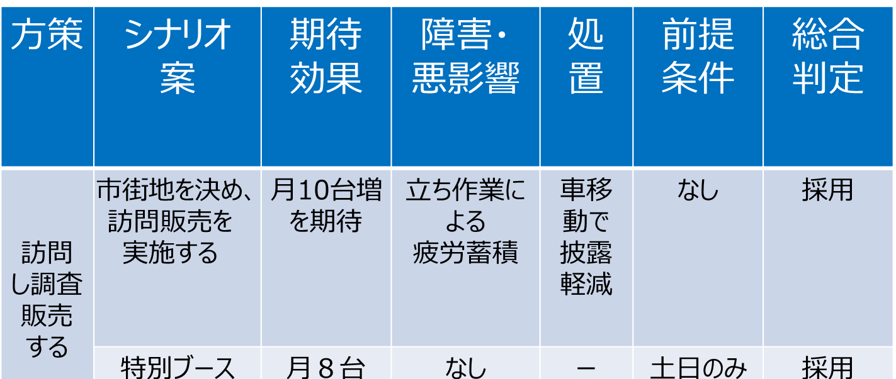
ステップのポイント
①テーマの選定
④攻め所明確化
②現状の把握と目標設定
攻め所選定シート
③活動計画の作成
④攻め所明確化
⑤方策の立案
方策案の絞り込み
⑤方策の立案
⑥成功シナリオの追究
⑦成功シナリオの実施
⑧効果の確認
⑥成功シナリオの追究
⑦成功シナリオの実施
⑨標準化と管理の定着
成功シナリオの選定
⑩反省と今後の対応
Notes:
課題たっせい型ストーリーのステップのポイントですが、
マル4.攻めどころの明確化、
マル5.方策の立案、
マル6.成功シナリオの追究、
マル7.成功シナリオの実施の4つのステップが、
課題たっせい型ストーリーの肝となりますので、
事例を審査・講評する際には、取り扱われている内容が、『課題』なのか『問題』なのかを見極めた上で、アドバイス等を実施していただきたいと思います。

Slide 32

〔参考・引用文献〕
2011年８月号 №601 | みんなと改善 ＱＣサークル | 日科技連出版社
教育テキスト（2015） | 課題達成型ＱＣストーリー | ＱＣサークル近畿支部
狩野紀昭 監修 新田 充 編（2015） | ＱＣサークルのための課題達成型ＱＣストーリー （改訂第３版） | 日科技連出版社
Notes:
今回の事例作成にあたり参考にさせていただいた資料になります。

Slide 33
初版発行：2022年1月
第2版発行：2022年8月 ★P25~P28「本日のおさらい」追加
第3版発行：2024年2月 「目次・目的・目標の追記」「QCストーリーの使い分け一部改訂」
「音声生成の追加：波音リツ」
ＱＣサークル東海支部愛知地区 活性化委員会
委員長 | 今枝 いち子 | 愛知製鋼㈱
幹事ワーキンググループ
アドバイザー | 細川 副世話人 | ㈱アイシン
リーダー | 牧野 直樹 | ㈱ジェイテクト
メンバー | 深川 宏 | ㈱東海理化
 | 朝原 哲夫 | アイシン機工㈱
 | 上野 道雄 | 日本特殊陶業㈱
 | 鬼武 清彦 | フタバ産業㈱
 | 野崎 典子 | 大豊工業㈱
事務局 | 佐藤 利次 | ㈱トヨタ紡織
協力 | 近藤 稔明 | 日本特殊陶業㈱
資料提供 (株)アーレスティ殿
愛知製鋼(株)殿
アイシン機工(株)殿

Slide 34
終

